Slide 1
RPT model etiky, počítačová etika, COVER model

Slide 2
RTP model
Během vývoje IE se objevila řada přístupů a pohledů - narůstající zmatky
IE zkoumá vliv informačních a komunikačních nástrojů, technologií a metod na morální život aktérů
Zaměření na morálního aktéra přináší dle L. Floridiho organizační schéma, které sjednocuje různá zaměření IE do tří základních linií zkoumání
RTP model - Resource – Product - Target

Slide 3
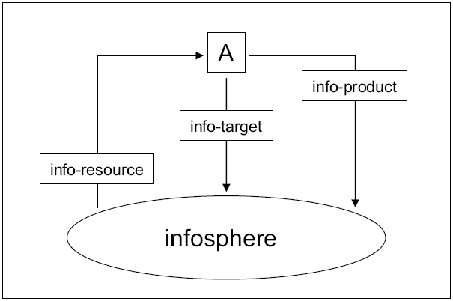
RTP model
R - informace jako zdroj – morální aktér sám využívá informace (etika uživatele informací)
P – informace jako produkt – morální aktér sám některé informace tvoří (etika tvůrce informací)
T – informace jako cíl – morální aktér ovlivňuje informační prostředí (etika zprostředkovatele informací)
Zdroj: HIMMA, Kenneth Einar – TAVANI, Herman T. The Handbook of Information and Computer Ethics. Hoboken : John Wiley & Sons, 2008. ISBN 978-0-471-79959-7. Str. 5.

Slide 4
1. etapa - Etika informačního zdroje
Nejstarší vývojová etapa IE
Témata: důvěryhodnost, spolehlivost, kvalita a použití informací (dat). Dnes spolehlivost, dosažitelnost, přístupnost, přesnost zdroje, digitální propast a informační přetížení
Disciplíny: LIS, obchodní a manažerská studia, studia informačních technologií
Informace jako zdroj má být řízena výkonně, efektivně a spravedlivě

Slide 5
1. etapa - - Etika informačního zdroje
Informace cenná pro morální hodnocení a jednání → čím více informací shromážděno, tím větší morální zodpovědnost
KRITIKA: nedostatek informací zdůvodněním pro nemorální jednání, pravidlo „více je lépe“ vždy neplatí, být informován není vždy požehnáním, může být nebezpečné či morálně špatné
Př. Nestrannost soudu – vyhýbání se mediálním informacím

Slide 6
2. etapa - Etika informačního produktu
IE se spojuje s počítačovou etikou (90. léta)
Velká část populace tvoří, konzumuje a sdílí informace pomocí ICT a internetu
Využití digitálních nástrojů (CD, hry, mobily, maily, P2P)
Témata: zodpovědnost, záruka, svědectví, reklama, plagiátorství, duševní vlastnictví, propaganda, pomluvy, dezinformace
Disciplíny: počítačová věda, mediální studia, management informačních zdrojů
Etické problémy vyvstávající se síťovou společností

Slide 7
3. etapa - Etika informace jako cíle
informační společnost → lidé ponořeni do digitálního prostředí
environmentální a globální zájmy
Témata: informační soukromí, hackerství, informační bezpečnost, informační válka a terorismus, vandalismus, pirátství, otevřené zdroje, svoboda projevu, cenzura, filtrování, kontrola obsahu.
Disciplíny: management rizik
Již pevné sepjetí ICE (Information and computer ethics)

Slide 8
Kritika RTP modelu
Je příliš jednoduchý – některé etické problémy náleží více informačním šipkám
Př. cenzura ovlivňuje aktéra v roli jak uživatele, tak i tvůrce
Je nedostatečně souhrnný – některé problémy nemohou být do modelu umístěny, protože se objevují při interakci mezi šipkami
Př. monitorování a kontrola (velký bratr), vlastnictví informací – ovlivňují uživatele i tvůrce a současně tvarují jejich prostředí
Model je redukční - mikroetika

Slide 9
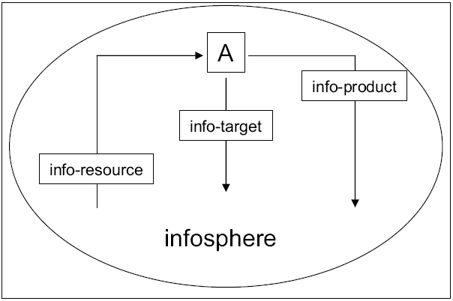
4. etapa – informační etika jako makroetika
Spojuje všechny tři šipky dohromady
Uvažuje nad celým životním cyklem informace
Analyzuje všechny entity informačně
Zdroj: HIMMA, Kenneth Einar – TAVANI, Herman T. The Handbook of Information and Computer Ethics. Hoboken : John Wiley & Sons, 2008. ISBN 978-0-471-79959-7. Str. 11.
Aktér může být vtělen do formy informačního agenta

Slide 10
4. etapa – informační etika jako makroetika
IE jako makroetika je:
ontocentrická
ekologická
neatropocentrická
Př. Morální agent je interaktivní, autonomní a adaptabilní systém, který provádí morálně ohodnotitelný aktivity. Rozlišujeme morální rozvážnost (intence) a morální odpovědnost

Slide 11
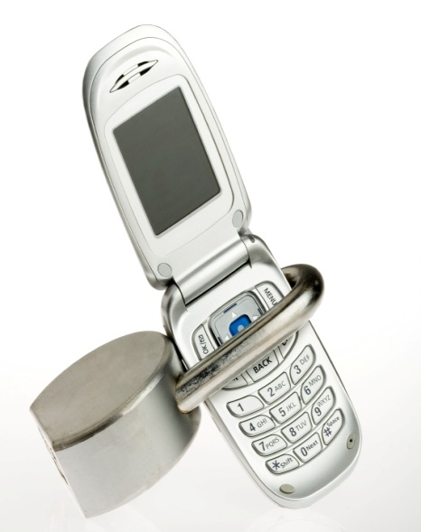
Makroetika x mikroetika
rozlišení IE na makro- a mikroetiku provedl John Ladd
mikroetika - prakticky a aplikačně orientovaná etika, závislá na oblasti aplikace. Většinou etika specializovaná (lékařská, knihovnická, informatická..), řeší problémy vznikající uvnitř konkrétních skupin profesionálů
→ souvisí s vlastní informační prací a
individuálním chováním (např.
ochrana soukromí, duševního
vlastnictví apod.)

Slide 12
Makroetika x mikroetika
makroetika - makroetické problémy souvisí s dopady inf. technologií na společnost (např. digital divide, zranitelnost inf. spol. apod.) Problémy různých skupin profesionálů ve vztahu ke společnosti.
→ posuzuje normy, praktiky, instituce, zákony, které jsou budovány na základě mikroetiky
Floridiho pojetí: makroetika: posuzuje povahu jednání, otázka na základě čeho lze rozlišovat morálně dobré a špatné, nezávislá na konkrétním oboru

Slide 13

Infosféra
IE jako makroetika: Posun od etiky lidských aktivit zabývajících se informacemi k etice informace samotné a zní vyplývajících zásad
infosféra:
definice: prostředí tvořené souborem všech informačních entit, informačních procesů a jejich vlastností a vztahů

Slide 14
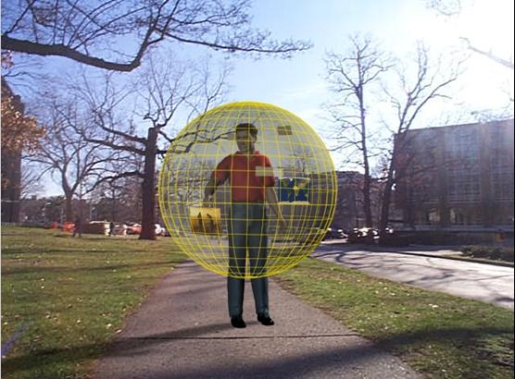
Infosféra
charakteristika:
zahrnuje informace kulturní, biotické
a abiotické
obsahuje jistý stupeň uspořádanosti
k vytvoření a zachování je potřebná energie
bez energie může docházet k nevratným ztrátám informace
entropie je opakem informačního bytí
pružnost infosféry - je schopnost do určité míry obnovit původní stav uspořádání, vychýlený entropickými fluktuacemi

Slide 15

Počítačová etika
počítačová revoluce → vznik počítačové etiky - computer ethics – nesprávně zaměňována s inf. Etikou
prudký rozvoj ICT → požadavek na vytvoření specializované etické disciplíny řešící nové morální problémy
některé z těchto problémů:
modifikacemi starých problémů (krádež počítače jako krádež jakékoliv jiného materiálního předmětu)
jiné po transformaci comp. technologiemi získaly nový význam (krádež softwaru – nová forma)
některé před námi vyvstaly prvně (počítačová kriminalita)

Slide 16

Počítačová etika
CE – průvodce a rádce při rozhodování, jak správně užívat nových technologií, poskytuje zázemí pro řešení morálních dilemat souvisejících s informatizací
CE chápána jako analýza
přirozenosti a společenských
dopadů počítačové technologie
a analýza postupů pro její etické
užívání

Slide 17
Model COVER
Nástroj rozhodování etických dilemat
Pokrývá teleologický a deontologický etický rámec, ohled i k dalším – analýza z různých perspektiv
dvě složky , třetí závěr
A. předzpracování (FIAS)
B. filozofická analýza (COVER)
C. závěrečné vyhodnocení

Slide 18
Model COVER
Mnemotechnická pomůcka:
First I Ask Some questions to COVER my bases
F = facts
I = Issues
A = Alternatives
S = Stakeholders
C = Codes
O = Outcomes
V = Values
E = Editorial
R = Rules

Slide 19
Model COVER - FIAS
A. předzpracování – prohledání prostředí dilematu, kdo je zapojen do../je ovlivněn rozhodnutím, jaké informace jsou potřeba
jednotlivé kroky nemusí následovat v daném pořadí:
1. fakta – určení známých faktů včetně těch, které neznáme, ale chtěli bychom je znát
Př. Jaká je situace, pozice?
Jaké jsou výsledky souvisejících výzkumů?

Slide 20
Model COVER - FIAS
2. Problém – identifikace etického/-ch problému/ů
Je etické použít/udělat .. ?
3. Alternativy – navržení různých alternativních řešení
z navržených alternativ je předběžně jedna zvolena jako etické řešení na základě profesionálního úsudku (doplnit krátkým zdůvodněním)
4. Podílníci – identifikace jedinců/skupin, kteří mají hmotný zájem na řešení problému
např. v případě firem jsou podílníky nejen investoři, ale i ti, kteří mají zájem na prosperování firmy (zaměstnanci, dodavatelé apod.)

Slide 21
Model COVER
1. Zákony – hledání právních dokumentů
vhodná metoda brainstormingu pro stanovení oblastí, kde třeba hledat
přehled relevantních zákonů, ale i etických a firemních kodexů, profesních standardů
2. Důsledky – založeno na utilitaristické filosofii
analýza nákladů a přínosů – nemusí obsahovat konkrétní finanční informace
těžké stanovit hodnotu následků
zkoumání současných skandálů v novinách (jaká je pravděpodobnost, že učiněné etické rozhodnutí je nepřímo spojené se zahrnutým množstvím peněz?)

Slide 22
Model COVER
3. Hodnoty – deontologický rámec
jaké jsou zdroje hodnot?
strategické plány, cíle a popis poslání organizací, jejich mota, společenské kodexy, náboženská přikázání (problém s opačnými vírami), práva jedinců, které by měly být podporovány (listina práv, přijaté deklarace)
sociální odpovědnost (včetně podnikové), povinnosti přesahující zákony a profit, podpora filantropie
identifikované hodnoty aplikovány na identifikované alternativy

Slide 23
Model COVER
4. Mediální úvodník (editoriál)
propojení aspektů analýzy důsledků a hodnot
jaké aspekty každé alternativy jsou nejdůležitější pro média?
jaký je nejvíce negativní aspekt každé alternativy v očích veřejnosti?
jste schopni zastávat vybranou alternativu při vystoupení v médiích?
5. Pravidla – založeno na kategorickém imperativu
hodnocení každé alternativy:
mohla by se stát zákonem pro všechny?
bude kdokoli v podobné situaci volit stejnou alternativu?
stane se svět aplikací pravidla lepším či horším?

Slide 24
Model COVER
Závěr
různé sekce ukazují k různým alternativám - srovnání
zvolení optimální alternativy - potřeba ukázat jaké analýzy podporují závěr a v čem byly nejpřesvědčivější
srovnání s předběžně zvolenou alternativou z původního návrhu alternativních řešení

Slide 25
Literatura
HIMMA, Kenneth Einar – TAVANI, Herman T. The Handbook of Information and Computer Ethics. Hoboken : John Wiley & Sons, 2008. 706 s. ISBN 978-0-471-79959-7.
MITCHELL, J. M. – YORDY, E. D. COVER It: A Comprehensible Framework for Guiding Students Through Ethical Dilemmas. Journal of Legal Studies Education. 2010, Vol. 27, No. 1, s. 35 – 60.

